Slide 1
ПРОЕКТ ДЛЯ СТАРШИХ ДОШКОЛЬНИКОВ
Летние развлечения
Выполнила: Богданович Т. И.

Slide 2
цель ЦЕЛЬ: Развитие познавательных способностей детей через знакомство со знаменательными датами лета Цель : Знакомство детей со знаменательными датами лета

Slide 3
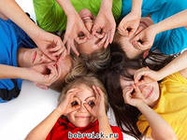
ЗАДАЧИ: 1.Познакомить детей со знаменательными датами лета, их историей образования. 2. Развивать любознательность, наблюдательность, творчество, коммуникативные навыки. 3. Воспитывать эмоциональную отзывчивость, патриотизм. 4. Обогащать детско-родительские отношения опытом совместной деятельности.

Slide 4
Подготовительный этап: -изучение литературы и методических разработок по данной теме: -подбор бесед, художественных произведений, иллюстраций, занятий, развлечений по теме; -составление плана работы на летний период по данной теме;

Slide 5
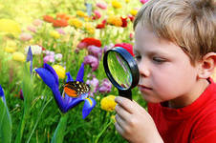
ИЮНЬ 1июня -Международный день защиты детей. 5июня-Всемирный день охраны окружающей среды 6июня-Пушкинский день России. 9 июня- Международный день друзей. 10 июня- День рождения киностудии "Союзмультфильм". 12 июня -День принятия Декларации о государственном суверенитете Российской Федерации 16 июня- День медицинского работника 21 июня- Лита. 22 июня- День памяти и скорби 23 июня - Международный олимпийский день. 25июня -День Изобретателя и рационализатора.

Slide 6
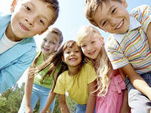
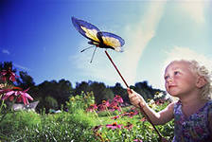
ИЮЛЬ 2июля- Международный день спортивного журналиста 3июля- День ГИБДД. 8июля - День Петра и Февронии 20 июля- Международный день шахмат. 28 июля- День Военно-Морского Флота.

Slide 7
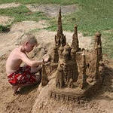
АВГУСТ 2августа - День воздушно-десантных войск 4 августа- День железнодорожника 10 августа- День физкультурника 11августа- День строителя 13 августа- Международный день левшей 22 августа- День Государственного флага Российской Федерации 25 августа- День шахтера 27 августа- День Российского кинематографа

Slide 8
Практические результаты: 1.Создание папки «Праздники летом»(беседы и консультации в родительский уголок). 2. Создание творческих работ, альбома, совместно с родителями «Вот такое наше лето».

